Slide 1
等离子体尾场正电子加速机制研究
周诗宇，王佳，丁思勤，刘键一，曾明，李大章，鲁巍等
中国科学院高能物理研究所

Slide 2
主要内容
背景：公认难题 & 国际现状
研究进展：创新方案 & 等离子体尾场加速研究平台
小结与展望

Slide 3
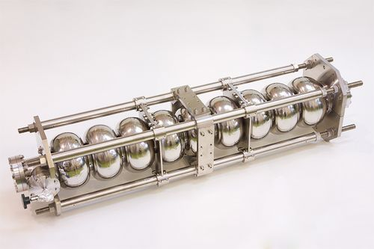
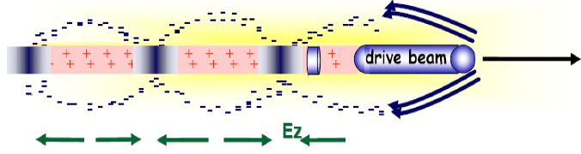
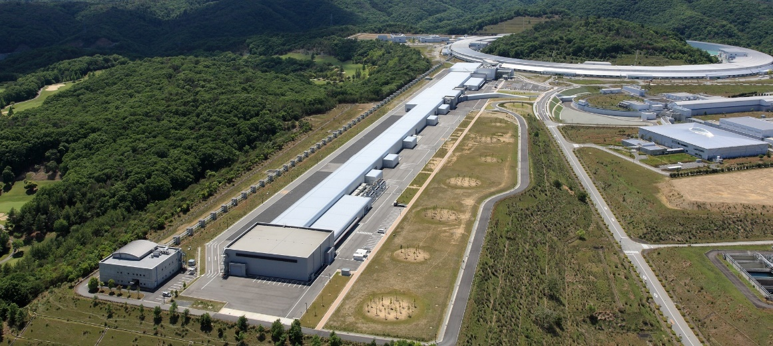
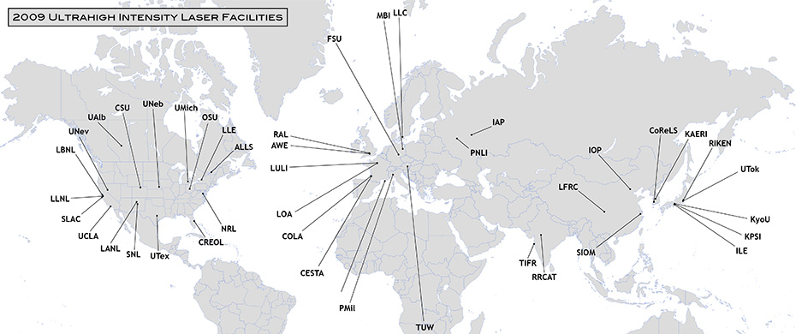
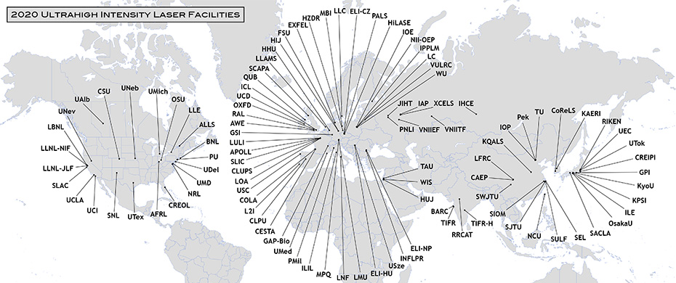
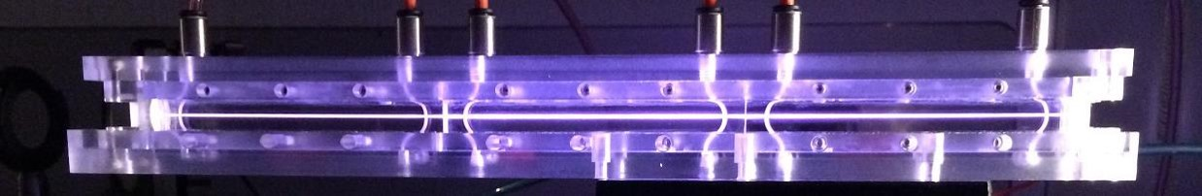
Plasma Based Acceleration (PBA): > 1000 E_{acc.}
RF cavity：< 100MeV/m
Drive Beam:
laser pulse
e- bunch
proton beam
…………
Table-top X/γ sources
High Energy colliders
Plasma：1-100 GeV/m
HEDP platforms
SACLA, 750 m, 8 GeV
ANL
BNL
SACLA, 750 m, 8 GeV
THU/IHEP
DESY
LBNL, 20 cm, 7.8 GeV
SLAC
CERN
THU/SINAP
LNF
High power laser facilities：2009-2020
Affiliations/institutes on PWFA Study
3

Slide 4
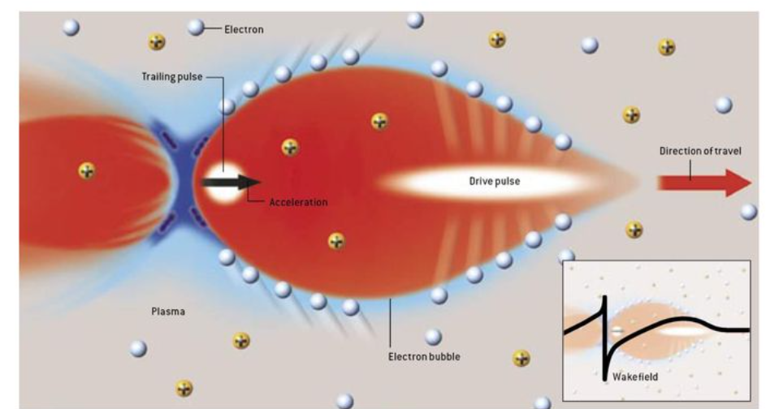
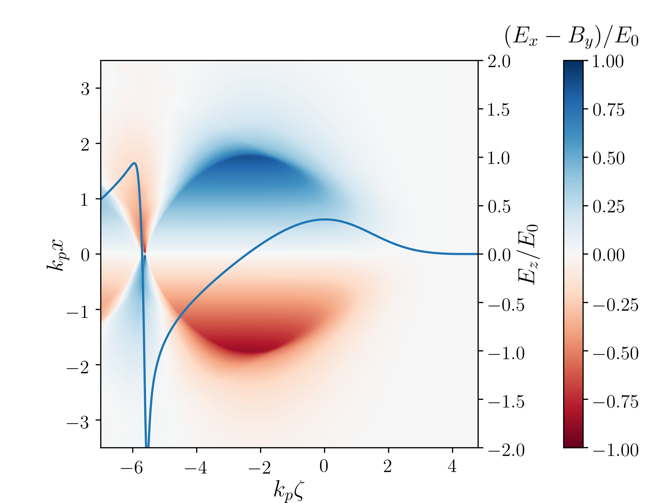
等离子体尾场加速正电子的难度
在空泡机制中，同时满足加速和聚焦正电子的区域非常小，很难保证高品质的正电子加速
Lotov, PoP 14, 023101 (2007)
X. Wang et al. PRAB 12, 051303 (2009)
4

Slide 5
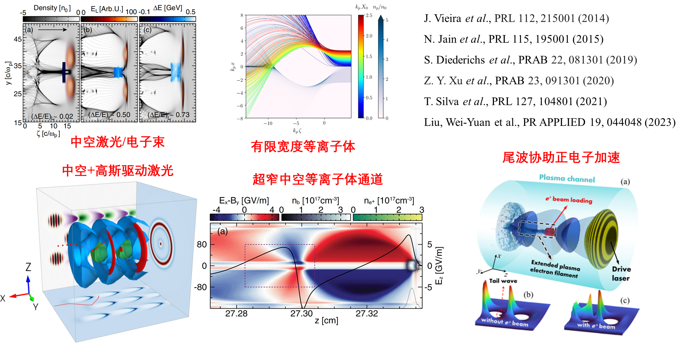
正电子加速方案探索
5

Slide 6
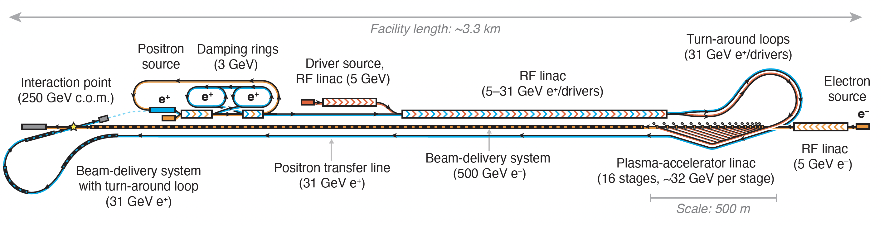
国际现状：回避正电子加速难题
Hybrid Asymmetric Linear Higgs Factory (HALHF)
B. Foster, R. D’Arcy & C.A. Lindstrøm

Slide 7
主要内容
背景：公认难题 & 国际现状
研究进展：创新方案 & 等离子体尾场加速研究平台
小结与展望

Slide 8
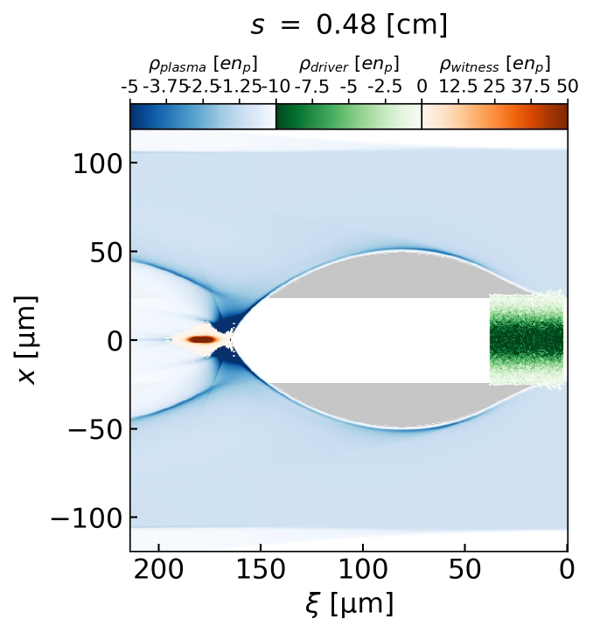
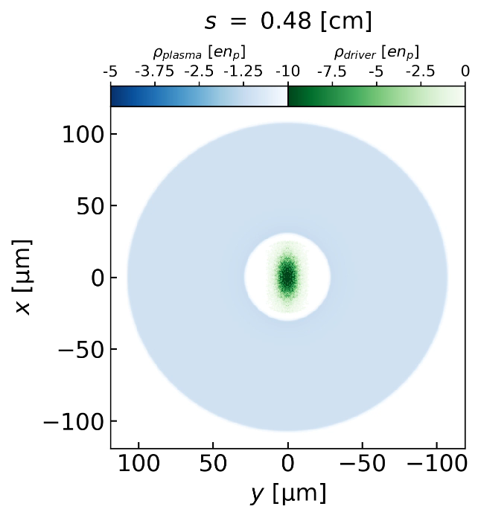
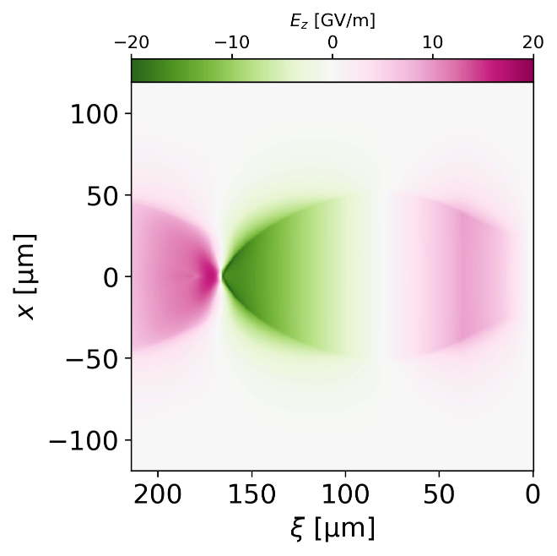
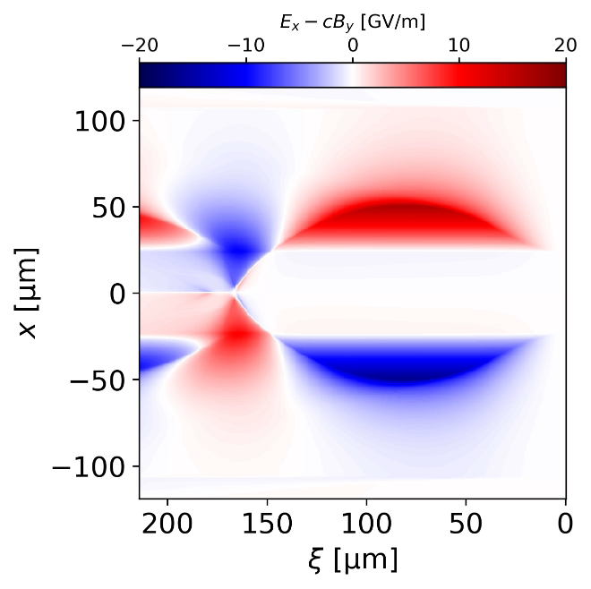

非对称电子束驱动的正电子加速
横向不对称的驱动束激发起四极场，自洽演化形成稳定的正电子加速结构
目前研究中空白
驱动束演化模式与稳态尾场形成条件
高品质正电子加速潜力
Shiyu Zhou, Wei Lu, et al., PRL 127, 174801 (2021) (Editors’ Suggestion)

Slide 9
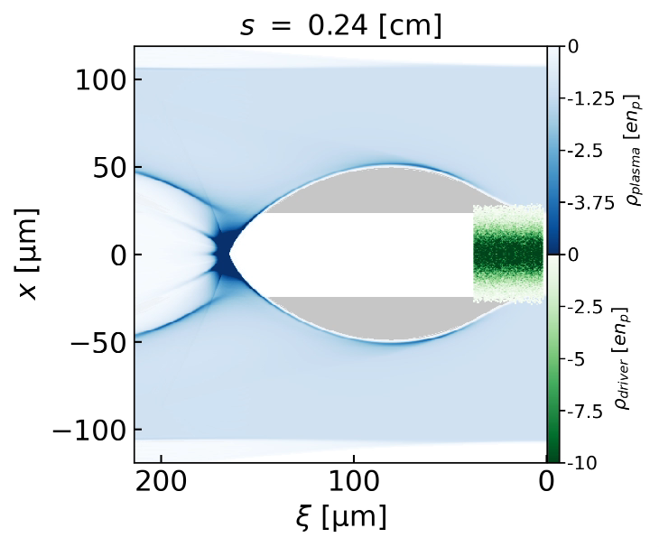
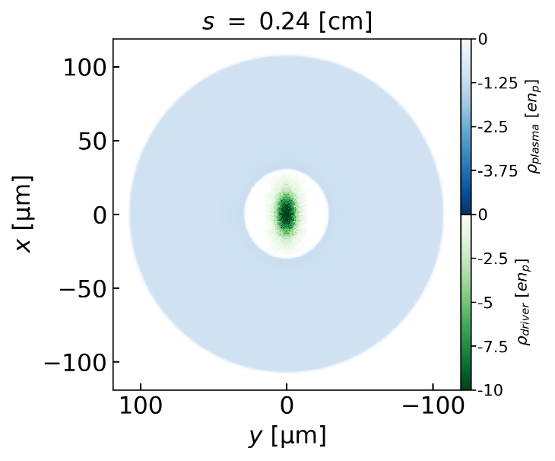
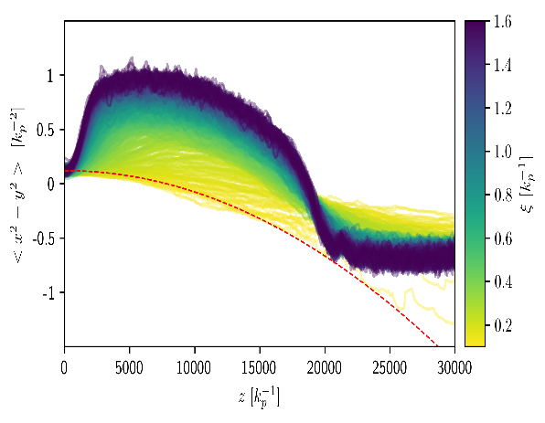


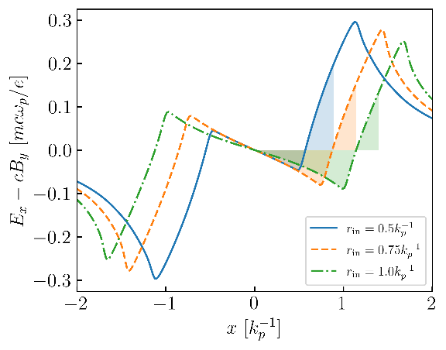
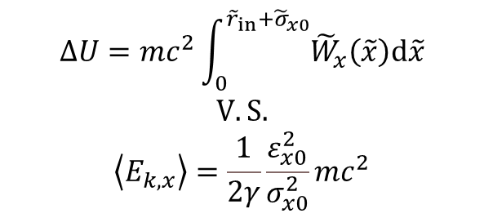
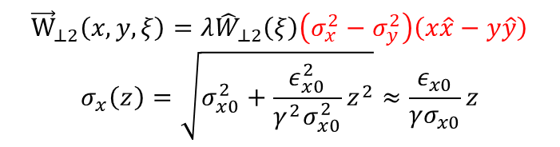
驱动束演化模式分析
四极场极性翻转模式
驱动束初始横向发射度与横向尺寸之间的失配导致束团无法维持横向几何不对称性
$${\vec{W}}_{⊥2}\left(x,y,ξ\right)=λ{\hat{W}}_{⊥2}\left(ξ\right)\left(σ_{x}^{2}−σ_{y}^{2}\right)\left(x\hat{x}−y\hat{y}\right)$$
$$σ_{x}\left(z\right)=\sqrt{σ_{x0}^{2}+\frac{ε_{x0}^{2}}{γ^{2}σ_{x0}^{2}}z^{2}}≈\frac{ε_{x0}}{γσ_{x0}}z$$
驱动束持续穿越等离子体壁模式
驱动束初始横向动能超过离子聚焦势垒
$$ΔU=mc^{2}\int_{0}^{{\tilde{r}}_{in}+{\tilde{σ}}_{x0}}{{\tilde{W}}_{x}\left(\tilde{x}\right)d\tilde{x}}$$
$$V.S.$$
$$\left\langle E_{k,x}\right\rangle =\frac{1}{2γ}\frac{ε_{x0}^{2}}{σ_{x0}^{2}}mc^{2}$$
submitted

Slide 10
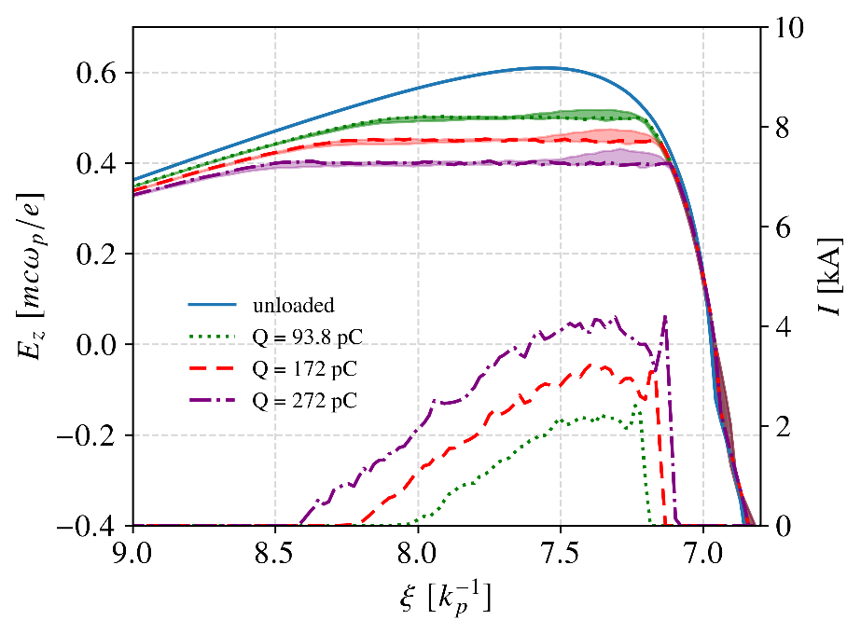
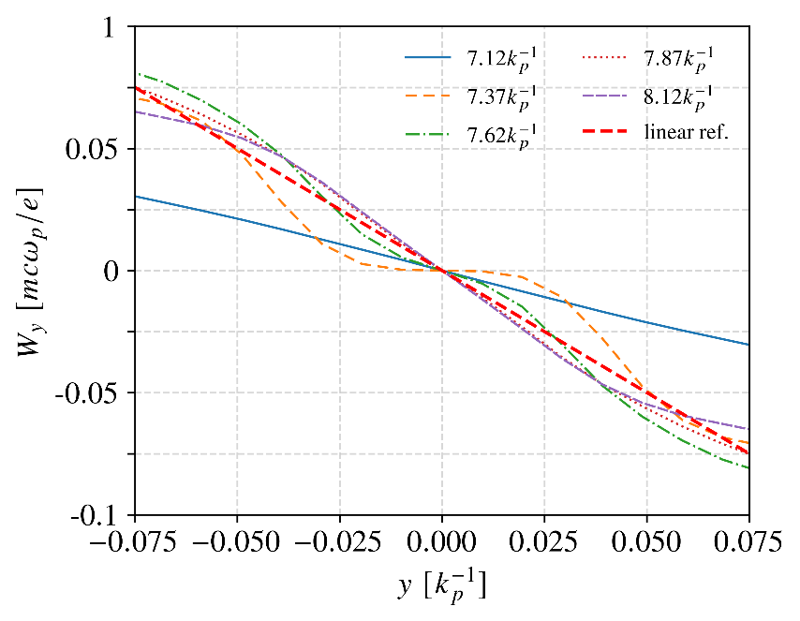




自洽的高品质加速结果
尾场稳定条件（四极场极性保持、驱动束有效约束）：
$\frac{ε_{x0}}{σ_{x0}}≥\frac{ε_{y0}}{σ_{y0}} ,σ_{x0}>σ_{y0} 或者 \frac{ε_{x0}}{σ_{x0}}≤\frac{ε_{y0}}{σ_{y0}} ,σ_{x0}<σ_{y0}$
$ΔU>\frac{1}{2γ}\frac{ε_{x0}^{2}}{σ_{x0}^{2}}mc^{2}$
正电子品质优化
$$E_{z}$$
$$W_{x}={−α}_{x}x,$$
$$ε_{x}=σ_{x}^{2}\sqrt{α_{x}γ}k_{p}$$
$$I$$
设计电流抑制束流能散
准线性聚焦场中发射度匹配条件

Slide 11
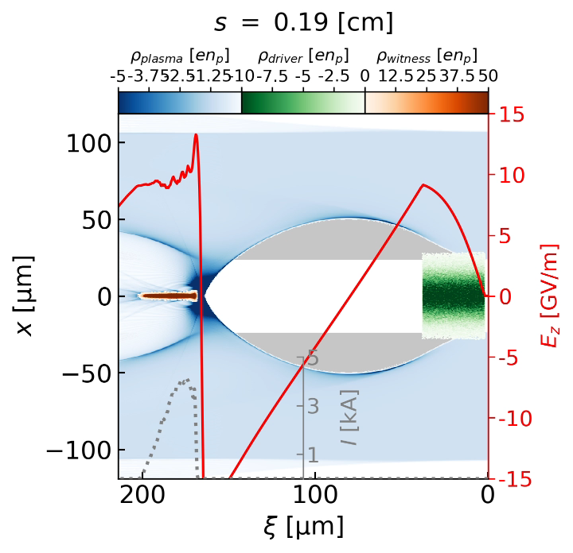
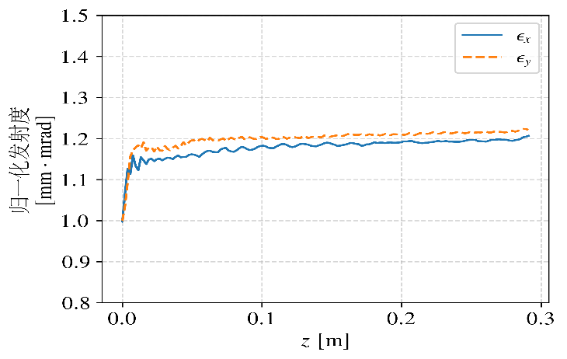
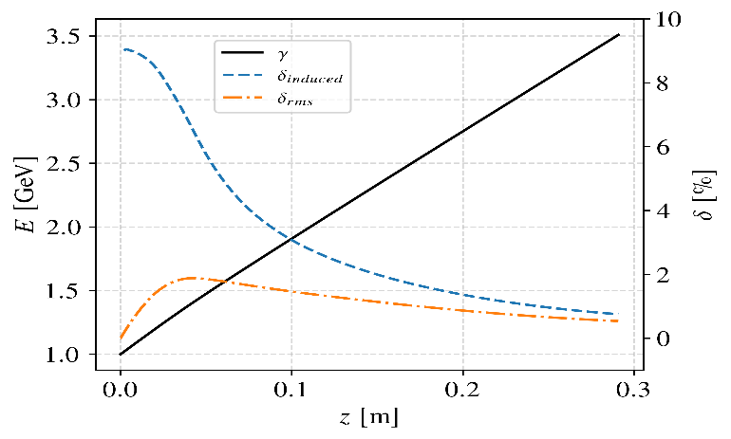

自洽的高品质加速结果
等离子体通道：
内径24 μm，密度$n_{p}=5×{10}^{16}$ cm⁻³
驱动束：
1 nC、 $σ_{x}=9.5μm$ 、 $σ_{y}=4.8 μm$
$ε_{x}=9.5 mm⋅mrad$、$ε_{y}=4.8 mm⋅mrad$
正电子：
272 pC、$σ_{x}=σ_{y}=0.71 μm$
$ε_{x}=ε_{y}=0.95 mm⋅mrad$
主要结果：
$l_{acc}=0.29 m$、${\overline{E}}_{z}=8.6 GV/m$
$δ_{RMS}=0.53\%$
$ε_{n}=1.15(x)/1.20(y) mm⋅mrad$
负载效率40%
To be submitted

Slide 12
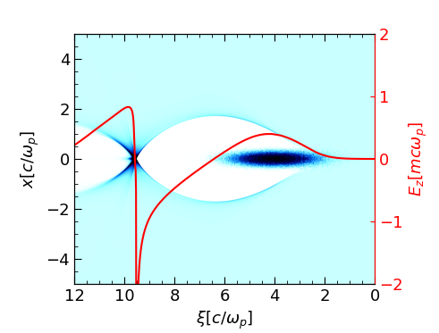
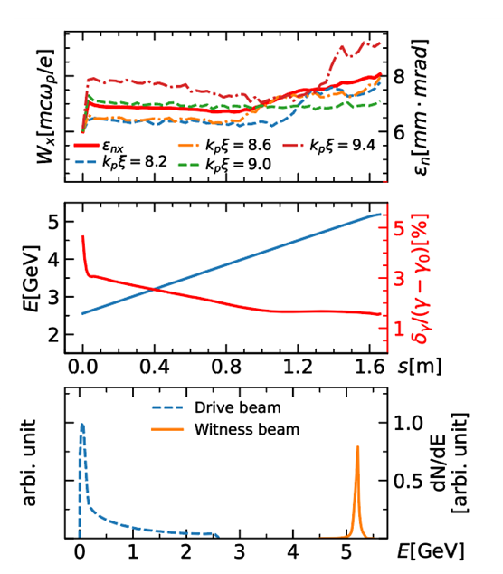
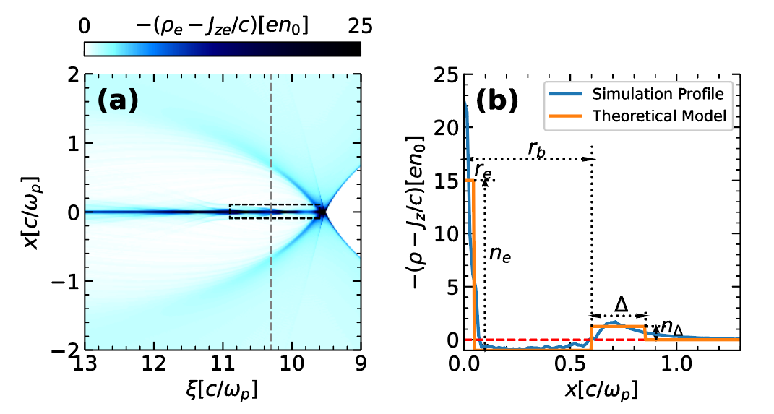
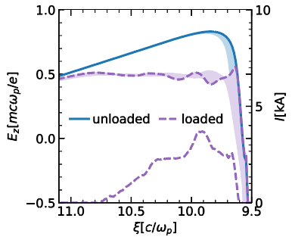


空泡机制中的正电子加速
传统空泡机制负载理论
(M. Tzoufras, W. Lu et al. PRL 101, 145002 (2008)
长距离高品质正电子加速，大部分参数满足CEPC全能量注入等要求
$Δ_{rms}=2.39\%$, $ε_{n}\sim 8 mm⋅mrad,$ $η=26\%$, ${\overline{E}}_{z}=1.6 GV/m$
$$E_{z}\left(ξ\right)≈\frac{1}{2}r_{b}\frac{dr_{b}}{dξ}$$
$$E_{z}\left(ξ\right)≈\frac{1}{2}r_{b}\frac{dr_{b}}{dξ}+\left[−\frac{1}{2}n_{e}r_{e}^{2}\frac{1}{r_{b}}\frac{∂r_{b}\left(ξ\right)}{∂ξ}\right]$$
改进的空泡机制负载理论，首个非线性正电子负载理论
Shiyu Zhou, et al., Research 2025;8:Article 0878.

Slide 13
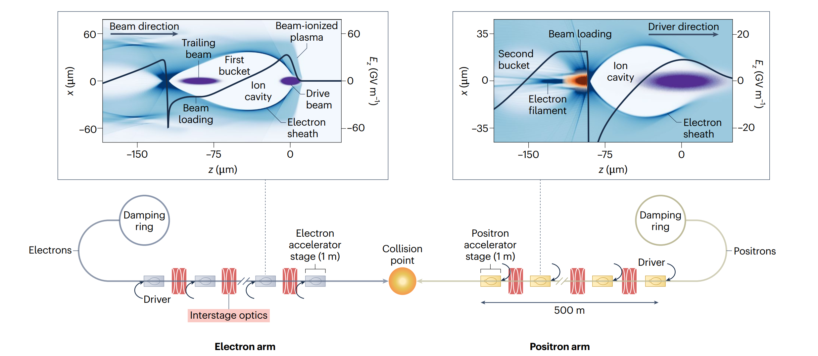
空泡机制中的正电子加速
研究成果被《自然·物理学》综述文章引用，作为PWFA对撞机的正电子加速解决方案。
Joshi, C., Mori, W.B. & Hogan, M.J. The positron arm of a plasma-based linear collider. Nat. Phys. 21, 885–894 (2025).

Slide 14
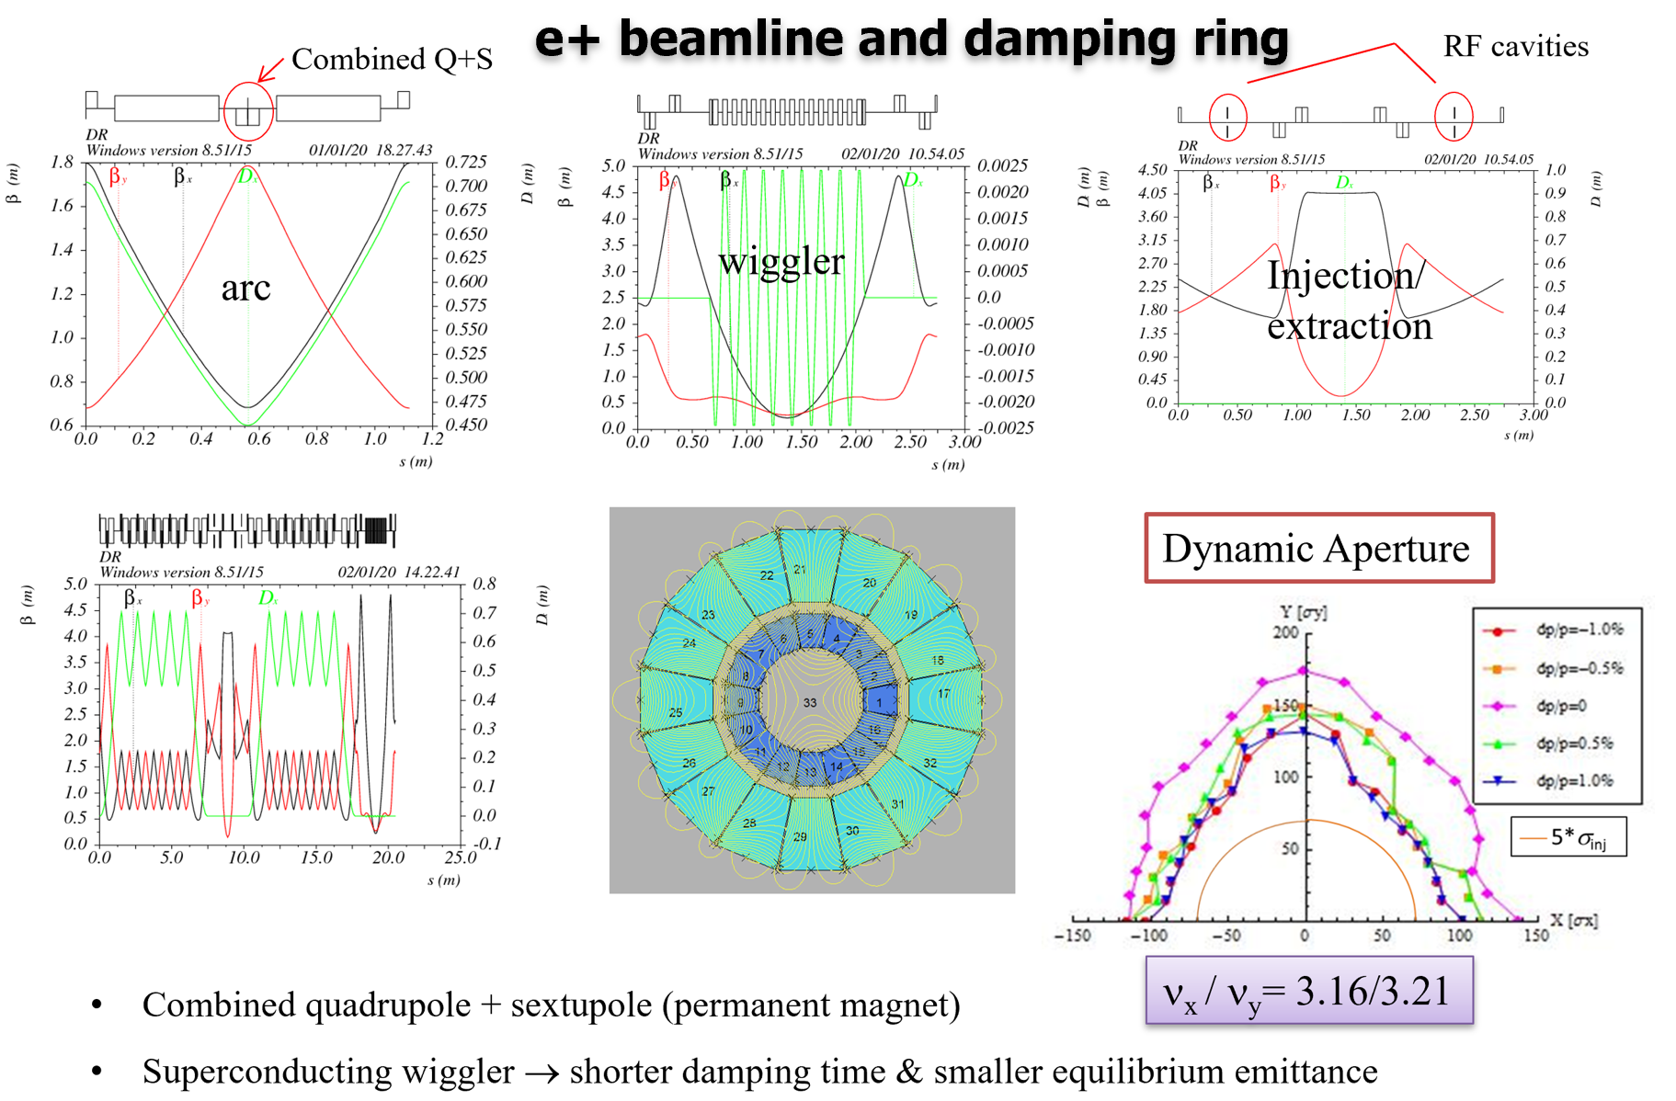
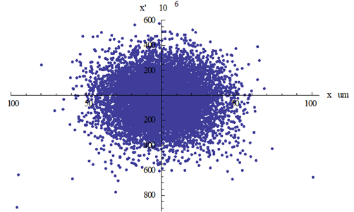
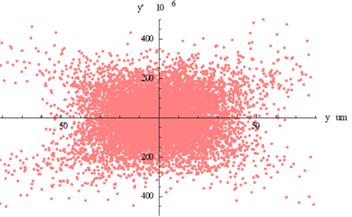
面向等离子体尾场加速的正电子束线设计
 | BCI | BCII | BCIII
Initial energy (MeV) | 400 | 400.1 | 405
δinj (%) | 0.054 | 0.367 | 2.17
Initial σz (mm) | 4.4 | 600 | 100
f_{RF} (GHz) | 2.860 | 5.712 | 5.712
Voltage(GV) | 0.0056 | 0.12 | 4.18
Gradient (MV/m) | 20 | 40 | 40
L (m) | 0.28 | 3 | 104
φ_{RF} (degree) | 89 | 88 | 61.5
R₅₆ (mm) | 1200 | 27.6 | 5.5
Final energy(MeV) | 400.1 | 405 | 2400
δext (%) | 0.367 | 2.17 | 1.83
final σz (μm) | 600 | 100 | 20
Beam distribution @ FF (~20μm）
14

Slide 15
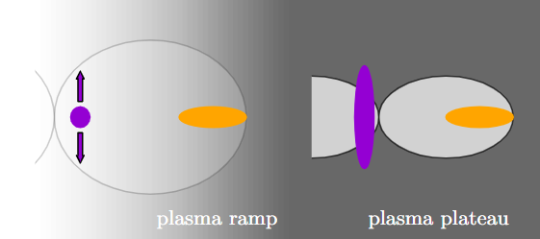
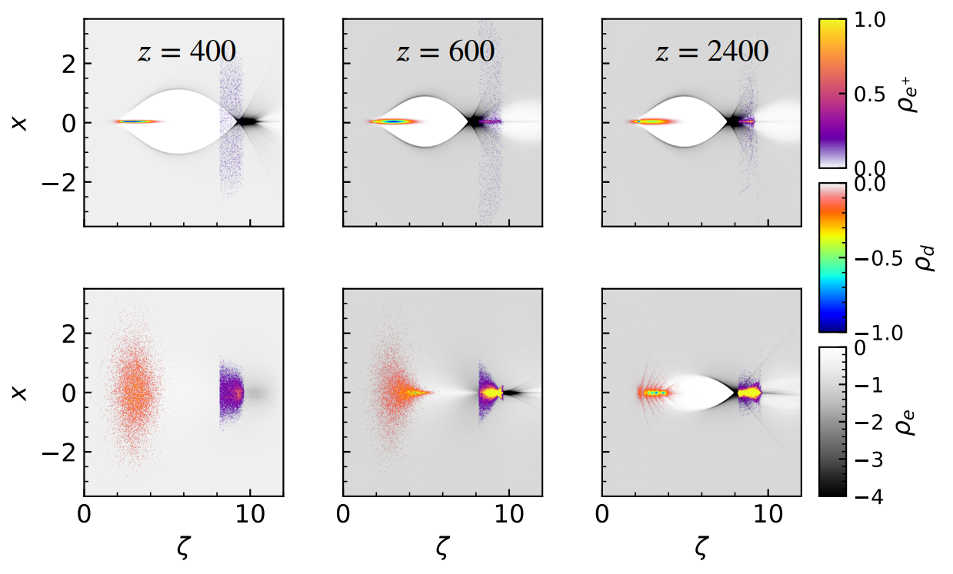
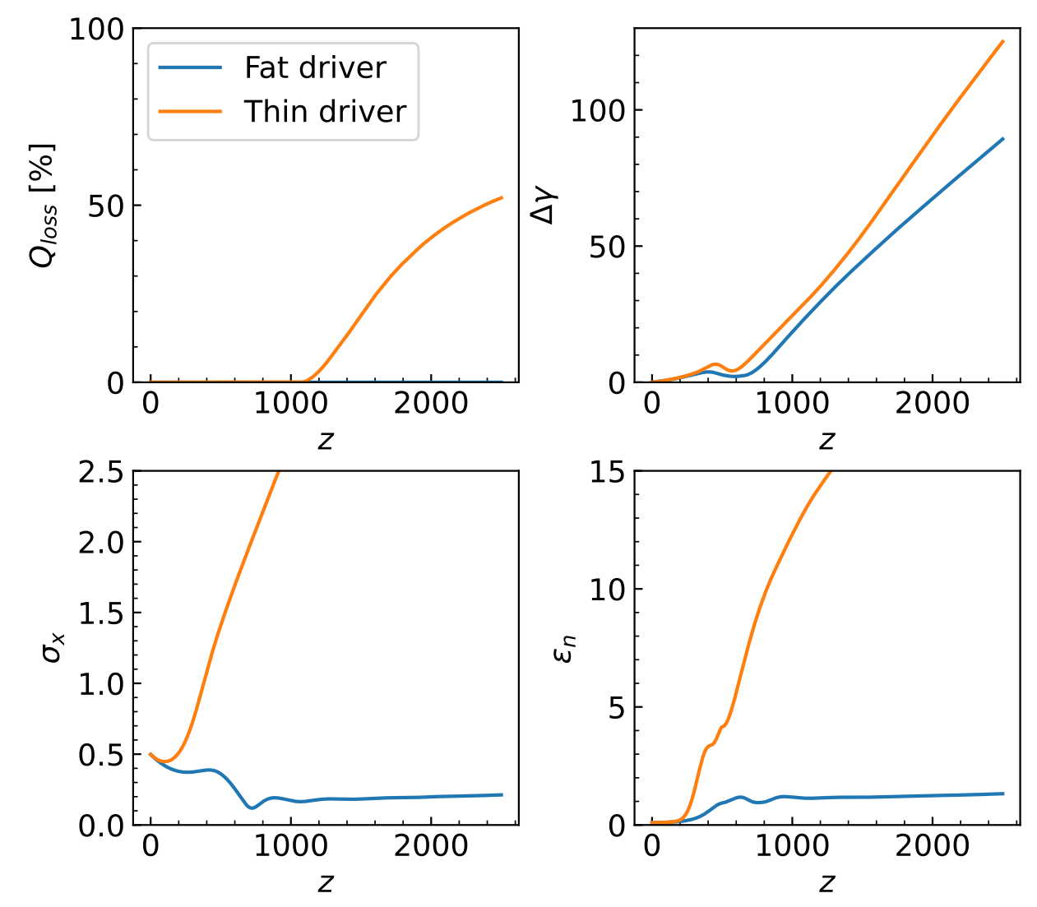
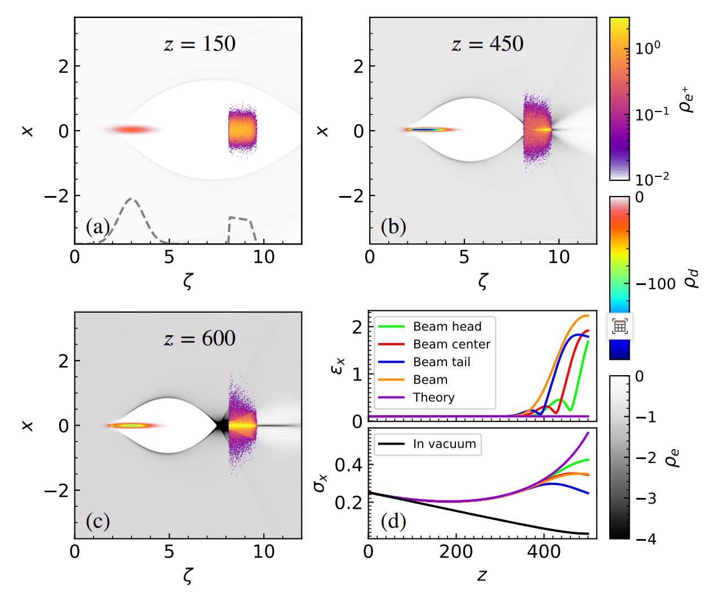
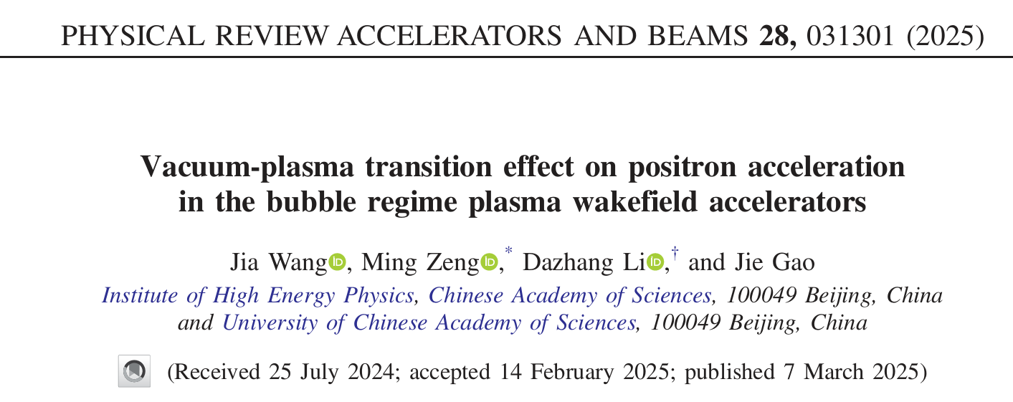
穿越真空-等离子体界面对正电子品质的影响及抑制
15

Slide 16
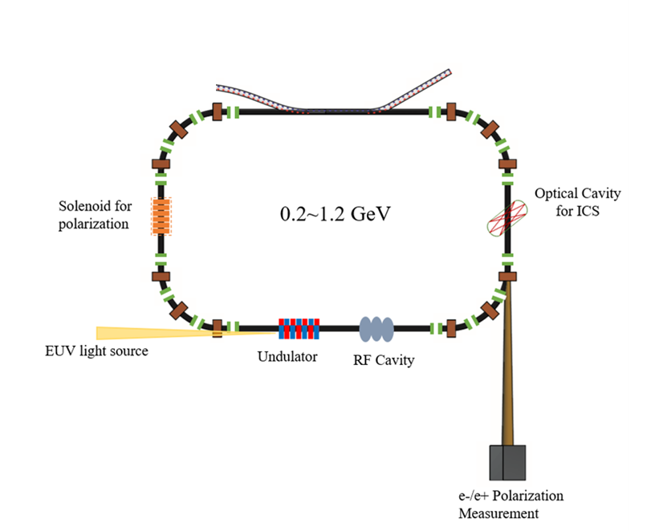
正电子束线设计：for CEPC & for Henan TF
该研究围绕未来超高能量对撞机对高梯度、高品质束流的严苛要求，国际上首次完成将等离子体加速器作为大型高能物理装置注入器的全系统方案设计。其中创新性地提出了基于尾场加速与储存环联动的新型高品质、极化正电子源方案，利用累积注入与阻尼效应，使正电子束流品质达到等离子体尾场加速所需的极致指标。
该设计已通过国际技术设计报告（TDR）评审及多次国际顾问委员会（CEPC IAC/IARC）专项检查。国际专家组评价认为：“该设计方案及配套实验装置具有世界领先水平，特别是将成为全球唯一能够研究束流驱动等离子体尾场中正电子加速的实验平台。”
输出能量/GeV | 0.2 | 0.5 | 1.2
电荷量/nC | 0.001~ 1.0 | 0.1~2 | 1~ 2
阻尼时间 x/y/z (s) | 2.4/2.4/1.2 | 0.157/0.157/0.079 | 0.011/0.011/0.0056
极化建立时间/h | 9421 | 96.5 | 1.21
归一化发射度（x/y）/mm·mrad | 2.2/0.2 | 34/3.4 | 464/46
能散/% | 0.011 | 0.027 | 0.064
自然束长（mm） | 0.6 | 2.05 | 7.27

Slide 17
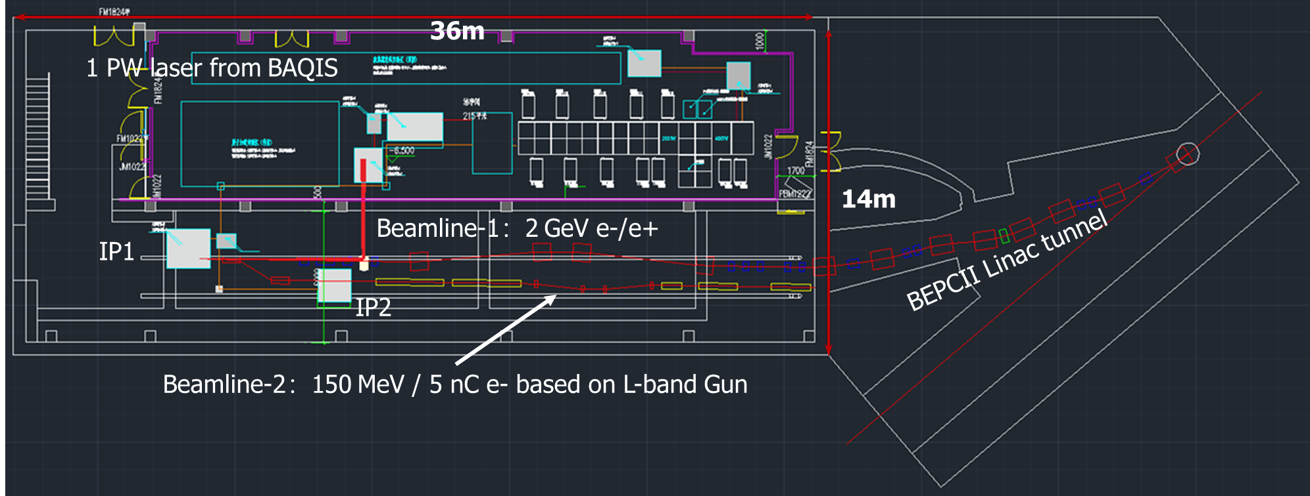
高能所等离子体加速实验平台整体方案

Slide 18
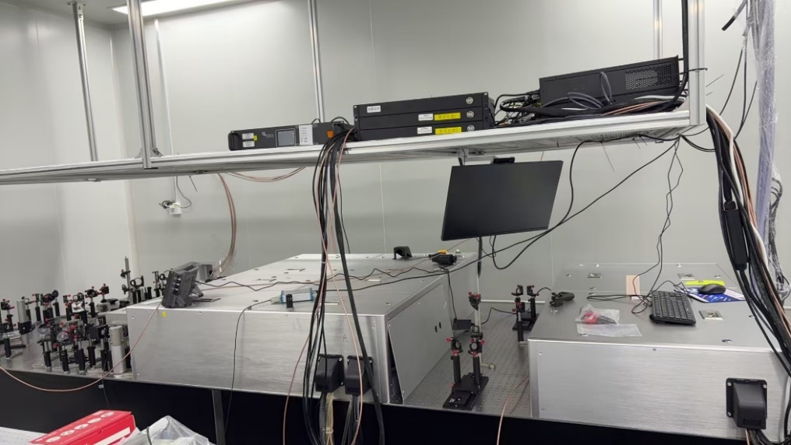
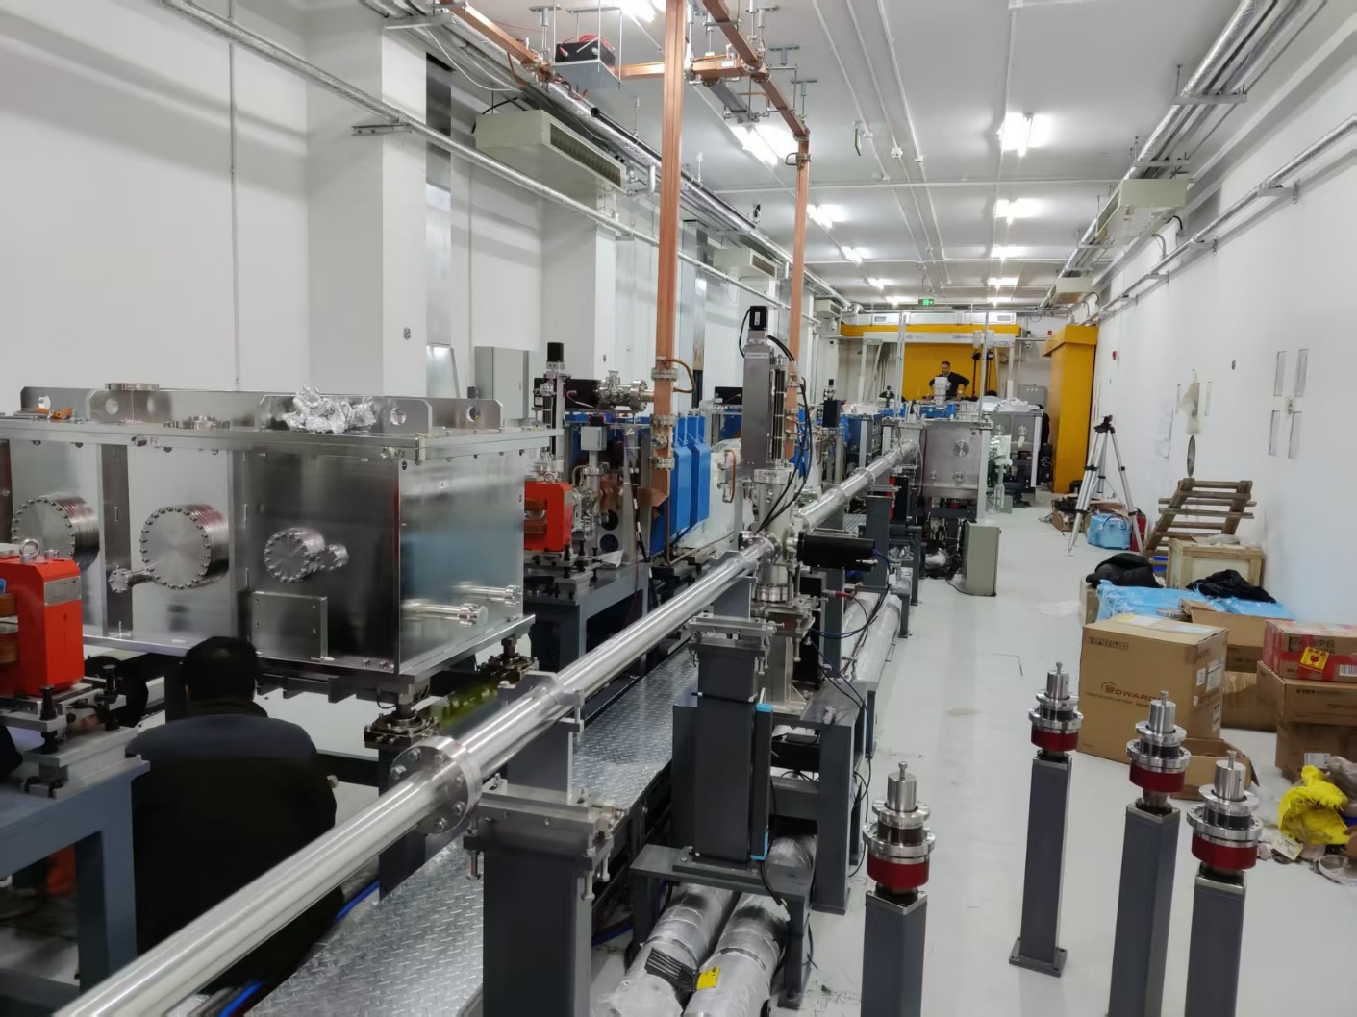
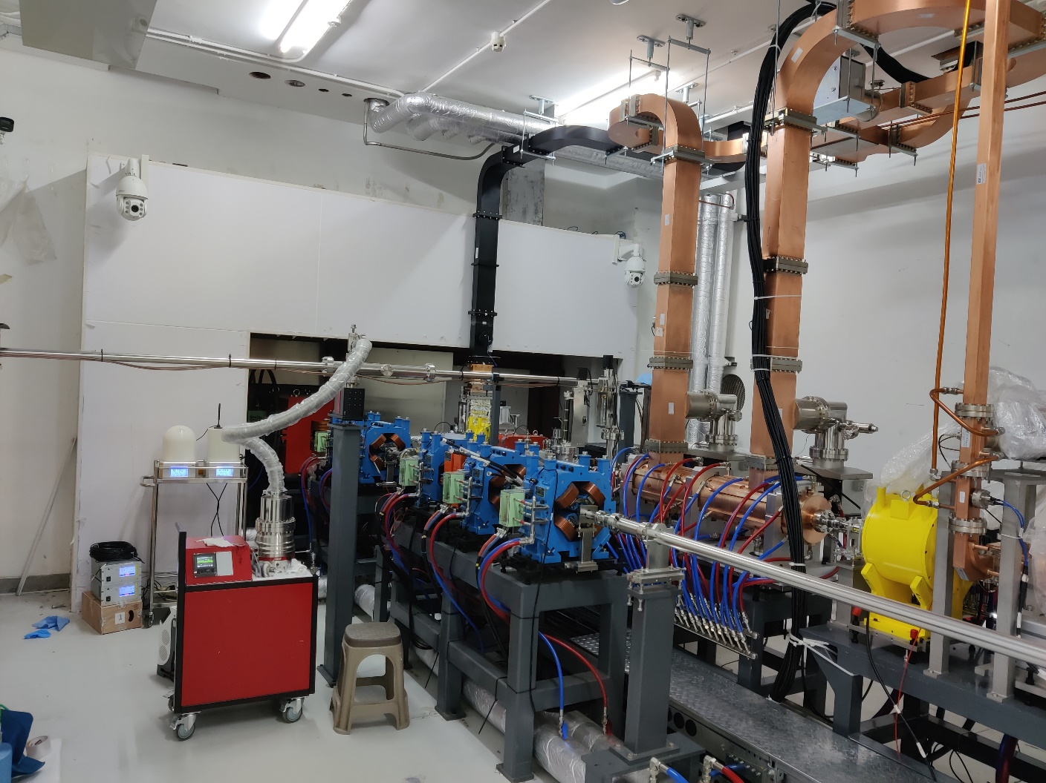
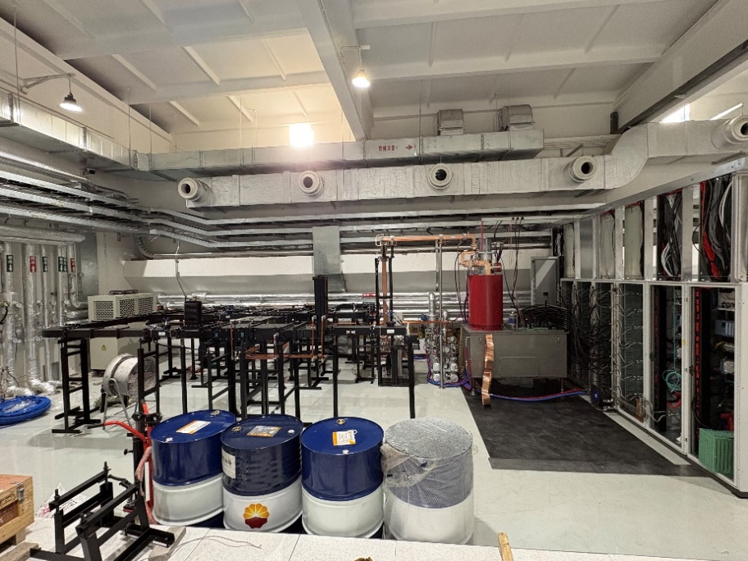
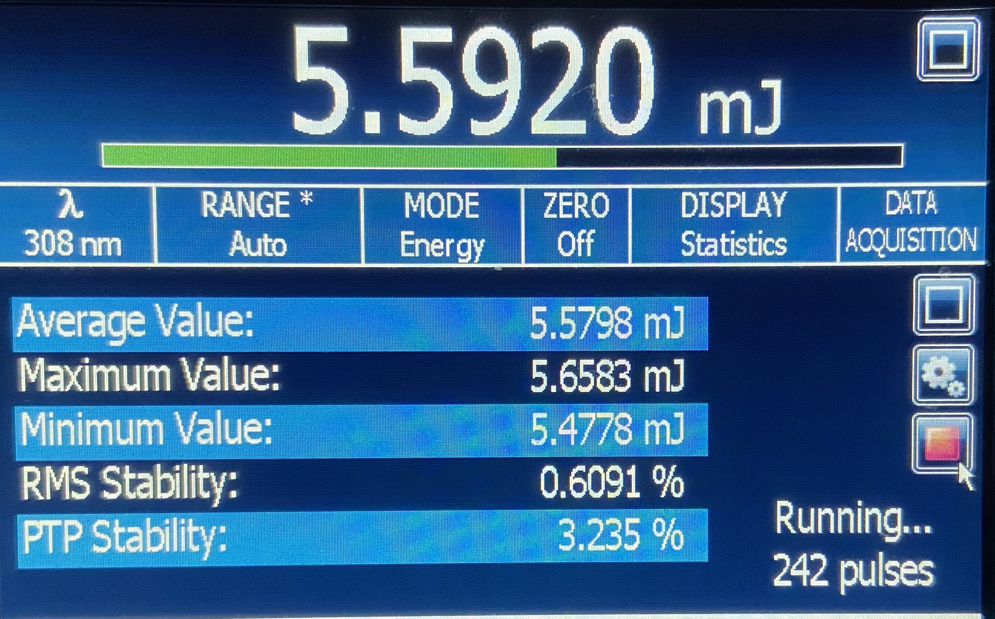
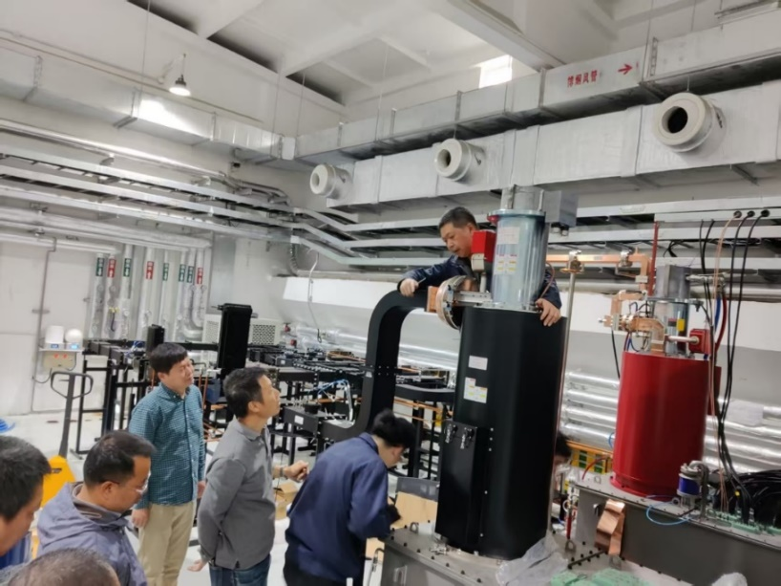
目前进展：已完成所有设备安装

Slide 19
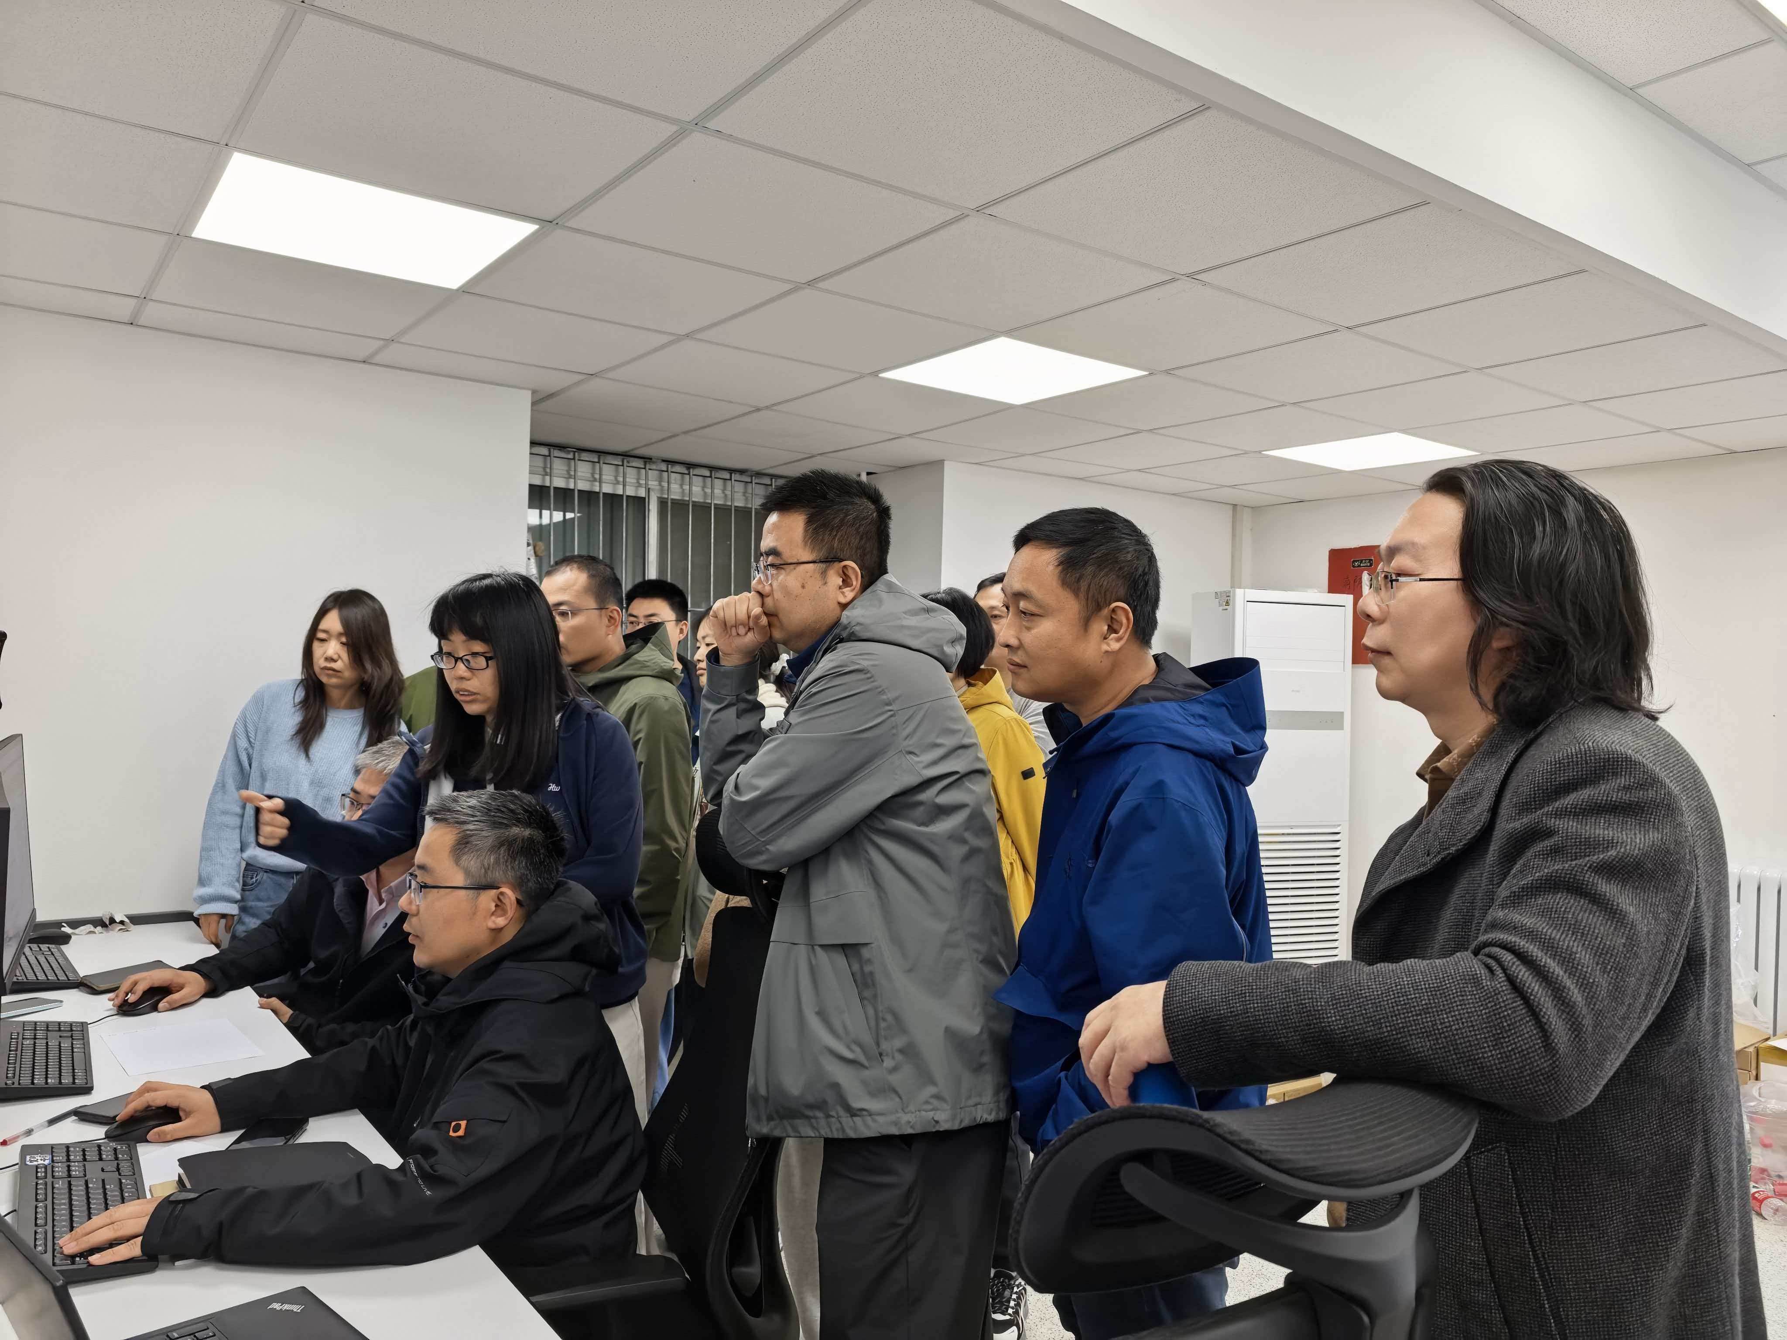



预调束（4.14-4.30）成果：正负电子已贯通
4月14日利用BII机器研究时间，15日晚利用BII注入间隙，束线1负电子模式预调束。
负电子束流初步贯通：束流能量2GeV，ICT01到ICT03传输效率~96%、抖动~1.6%
ICT01: 0.936 nC
ICT03: 0.896 nC
传输效率~96%
抖动~1.6%
BPM08：轨道抖动~0.2 mm

Slide 20



预调束（4.14-4.30）成果：正负电子已贯通
4月19-20利用BII检修时间，束线1正电子模式预调束。
正电子束流初步贯通：束流能量~2GeV，~80pC
ICT03: ~80pC

Slide 21


最新调束进展：消色散+电子参数测量
完成偏转段AM3-Q01-B01和B02-Q06-B03的消色散调试
开始束长压缩段BC01-BC02-BC03-BC04的消色散调试
改变束流能量，
AM3-Q01-B01中间(蓝线)及下游的束流X位置变化
改变束流能量，
B02-Q06-B03中间(绿线）及下游的束流X位置变化

Slide 22



最新调束进展：消色散+电子参数测量
束流参数的初步测量结果（束长压缩段关闭）: 电量~0.7nC，能散~0.12 %、能量~2.00 GeV、发射度~0.1/0.1 mm*mrad
目前束流参数结果不是一个模式的，后续将用同一模式给出。
直线切换时间：BII切PWFA模式3-8分钟， PWFA切BII模式3-7分钟
PR03处测能散、能量 (5月11日测量)
PR02处测发射度及入口Twiss (5月8日测量)
束流参数的初步测量结果
 | 测量 | 理论
电量 [nC] | ~0.7 | 2
能散 [%] | ~0.12 | 0.1
能量 [GeV] | ~2.001 | 2.000
几何发射度 [mm*mrad] | ~0.1/0.1 | 0.1/0.1
Notes:
右图发射度是5月8日结果。与左图5月11日优化了能散的模式，不是一个模式，因为当时PR02饱和没测出发射度和twiss。
入口处理论Twiss：AX =3.3 BX =7.2 AY =1.8 BY =5.9
不同直线模式Twiss存在差异
βy=0.6 m, αy=0.2 (5月8日)
βy=13 m, αy=1.8 (5月6日)

Slide 23
主要内容
背景：公认难题 & 国际现状
研究进展：创新方案 & 等离子体尾场加速研究平台
小结与展望

Slide 24

小结及未来计划
Thank you!
探索多种等离子体尾场正电子加速机制
模拟参数已达到最终结题目标，并在继续提升中
正在开展进一步优化参数，并开展误差容忍度分析，夯实机制的可靠性
已完成IHEP PBA TF建设，将对不同正电子加速机制开展实验验证
计划5月底开始正电子参数优化与测量，年底前进行初步正电子等离子体尾场加速实验

Slide 25

Thank you and welcome to IHEP

